Slide 1

Aula Hospitalaria y STEAM
Dra. Crisálida Rodríguez Serna

Slide 2
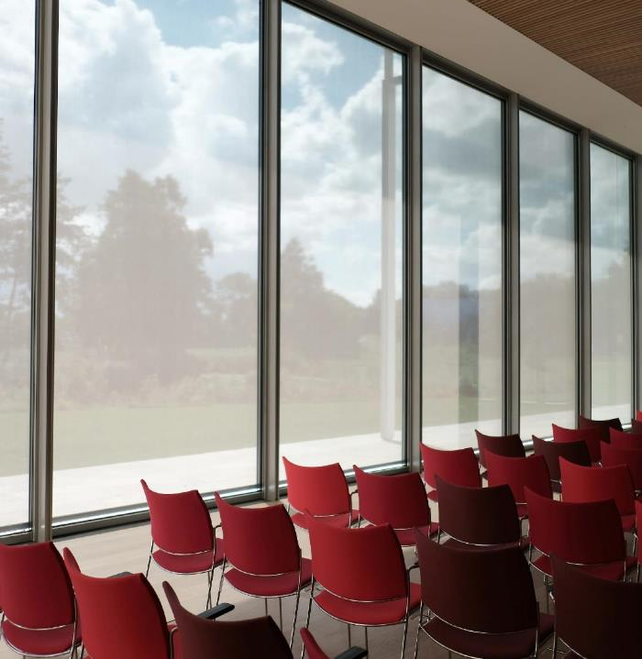
Aula Hospitalaria
Pedagogía hospitalaria
Diversidad
Inclusión

Slide 3


ATENCIÓN A LA DIVERSIDAD
INCLUSIÓN
DIVERSIDAD DEL AULA HOSPITALARIA
INCLUSIÓN=INTEGRACIÓN+NORMALIZACIÓN
3

Slide 4

STEAM
Science → Ciencia
Technology → Tecnología
Engineering → Ingeniería Art → Arte
Mathematics → Matemáticas

Slide 5


Flipped Classroom
Aprendizaje por Proyectos
5

Slide 6

Aprender haciendo
Dewey (1859-1952)
Aprendizaje significativo
David Paul Ausubel (1918 -2008)
Aprendizaje colaborativo
Johnson y Johnson, 1998

Slide 7
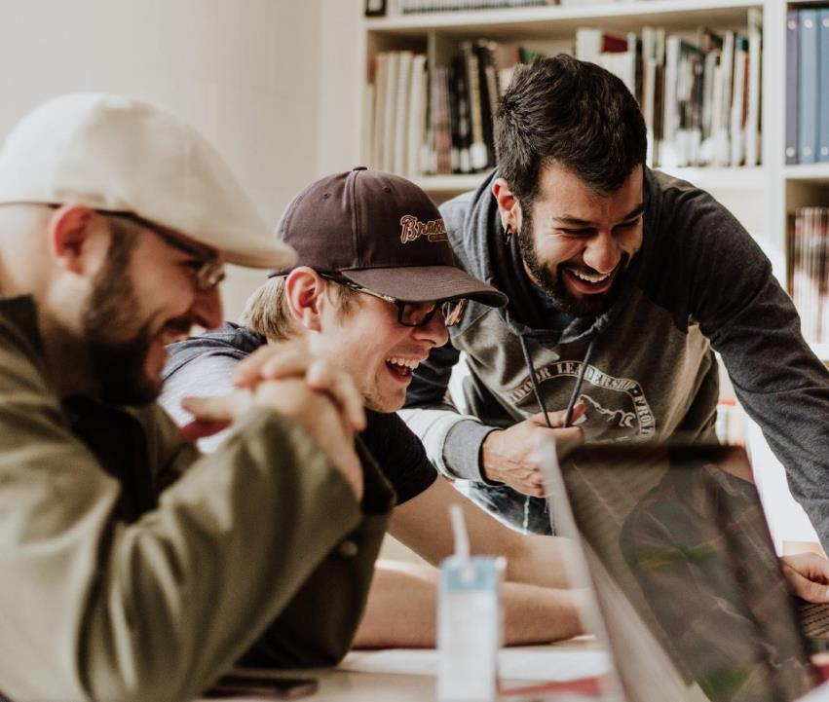

Desarrollo de competencias para la vida
Delors, Jacques (1994). "Los cuatro pilares de la educación", en La Educación encierra un tesoro.
4 pilares de la educación:
Aprender a conocer
Aprender a hacer
Aprender a convivir
Aprender a ser
7

Slide 8



EDUCACIÓN INTERCULTURAL
Hablar de educación intercultural en un proyecto de educación en los centros educativos implica tener en cuenta procesos de enseñanza aprendizaje no sólo resultados, trabajar aprendizajes significativos y no repetitivos, tener en cuenta que estamos en espacios heterogéneos donde es esencial la atención a la diversidad. La educación intercultural no puede reducirse a celebraciones específicas debe ser una propuesta que trabaja la inclusión educativa.
8

Slide 9
La propuesta se basa en:
• Un replanteamiento crítico de las principales ideas y metas de la Educación.
• La perspectiva de la Educación Intercultural como una estrategia para formar ciudadanos de sociedades multiculturales, y que concibe la diversidad como una riqueza común.
• Entender la Educación como una forma de desarrollar competencias y estrategias individuales para vivir en una sociedad multicultural.
• Desarrollar una actitud crítica hacia los valores, aprender a resolver conflictos y llegar a ser capaces de convivir con normas de conducta diferentes.
• Utilizar el relativismo cultural.
• Ser conscientes de la necesidad de luchar contra la discriminación individual y el racismo: sus procesos, factores y consecuencias.
• Demostrar la necesidad de la educación antirracista en las aulas para todos, incluyéndonos a nosotros mismos.
• Impulsar adaptaciones curriculares en las clases teniendo en cuenta el punto de vista de los alumnos, y promoviendo la cooperación y la empatía.
• Desarrollar competencias comunicativas, trabajo en grupo, cooperación y mediación social.
• Incentivar mejores y más estrechas relaciones entre la familia, el colegio y la comunidad.
• Valorar y evaluar todo el proceso de enseñanza/aprendizaje, en vez de únicamente los conocimientos de los alumnos.

Slide 10





Muchas gracias por compartir
Crisálida Rodríguez Serna
658 267 795
crisa@crisalidars.com
crisalidars.com

